Slide 1

КЛАСТЕРНАЯ ПОЛИТИКА
И ПОДДЕРЖКА ИННОВАЦИЙ
В КАЛУЖСКОЙ ОБЛАСТИ
Павел Гранков,
Генеральный директор АО «Агентство инновационного развития —
центр кластерного развития Калужской области»

Slide 2

СИСТЕМА РЕГИОНАЛЬНЫХ ИНСТИТУТОВ РАЗВИТИЯ
Агентство
регионального развития
Агентство инновационного развития
Корпорация развития
Калужской области
CONCEPT
Агентство
развития бизнеса
02

Slide 3
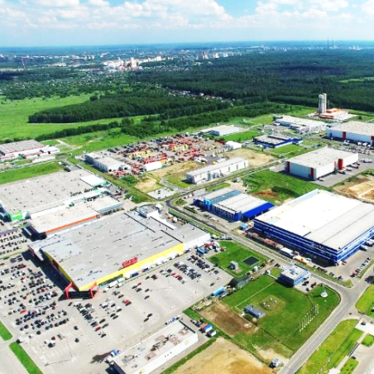
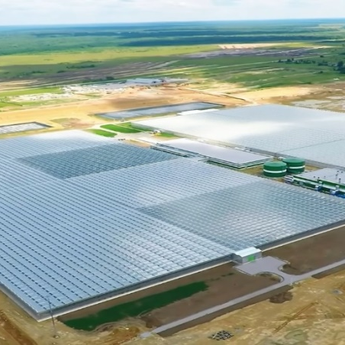
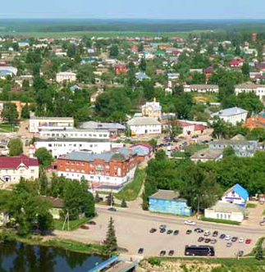
ИНФРАСТРУКТУРА
12
2
2
индустриальных
парков
площадки особой экономической зоны
ТОСЭР
Гринфилд
Браунфилд
Билд-то-сьют
0%
Таможенные пошлины
Транспортный налог
Земельный налог
Налог на имущество
НДС
0%
Налог на имущество на 5 лет
(след. 5 лет ставка от 1,1% до 1,5%)
Земельный налог на строк действия ТОСЭР
Налог на прибыль на 5 лет
(след. 5 лет ставка 12%)
7,6%
Ставка налога в социальные фонды
03
>100
резидентов
7 500 га
общая площадь
18
резидентов
979 га
общая площадь
3
резидента
53,4 га
общая площадь

Slide 4


КЛЮЧЕВЫЕ НАПРАВЛЕНИЯ ДЕЯТЕЛЬНОСТИ
01
02
Развитие и поддержка инноваций
Поддержка МСП —
участников кластеров
>2 000
услуг оказано АИРКО
для предприятий региона в 2021 году
> 3,3 млрд руб
привлечено в инновационные предприятия
04

Slide 5



ПРЕДСТАВИТЕЛЬСТВО
ФОНДА СОДЕЙСТВИЯ ИННОВАЦИЯМ
>1 млрд руб.
привлечено в НИОКР
и коммерциализацию проектов (2010–2021)
172
молодых
учёных
> 700 млн руб.
соинвестиции
ПОЛУЧИЛИ ПОДДЕРЖКУ
ПО ПРОГРАММАМ ФОНДА
200
проектов
185 МCП
(проектов)
получили гранты
05

Slide 6




КЛАСТЕРНАЯ
ПОЛИТИКА
ДЕЙСТВУЮЩИЕ КЛАСТЕРЫ
Фармацевтики
и биотехнологий
Информационно-коммуникационных технологий
Композитных
технологий
Ядерных технологий
Туристический
ФОРМИРУЕМЫЕ КЛАСТЕРЫ
06
Автомобилестроительный
Агропромышленный
Образовательный

Slide 7
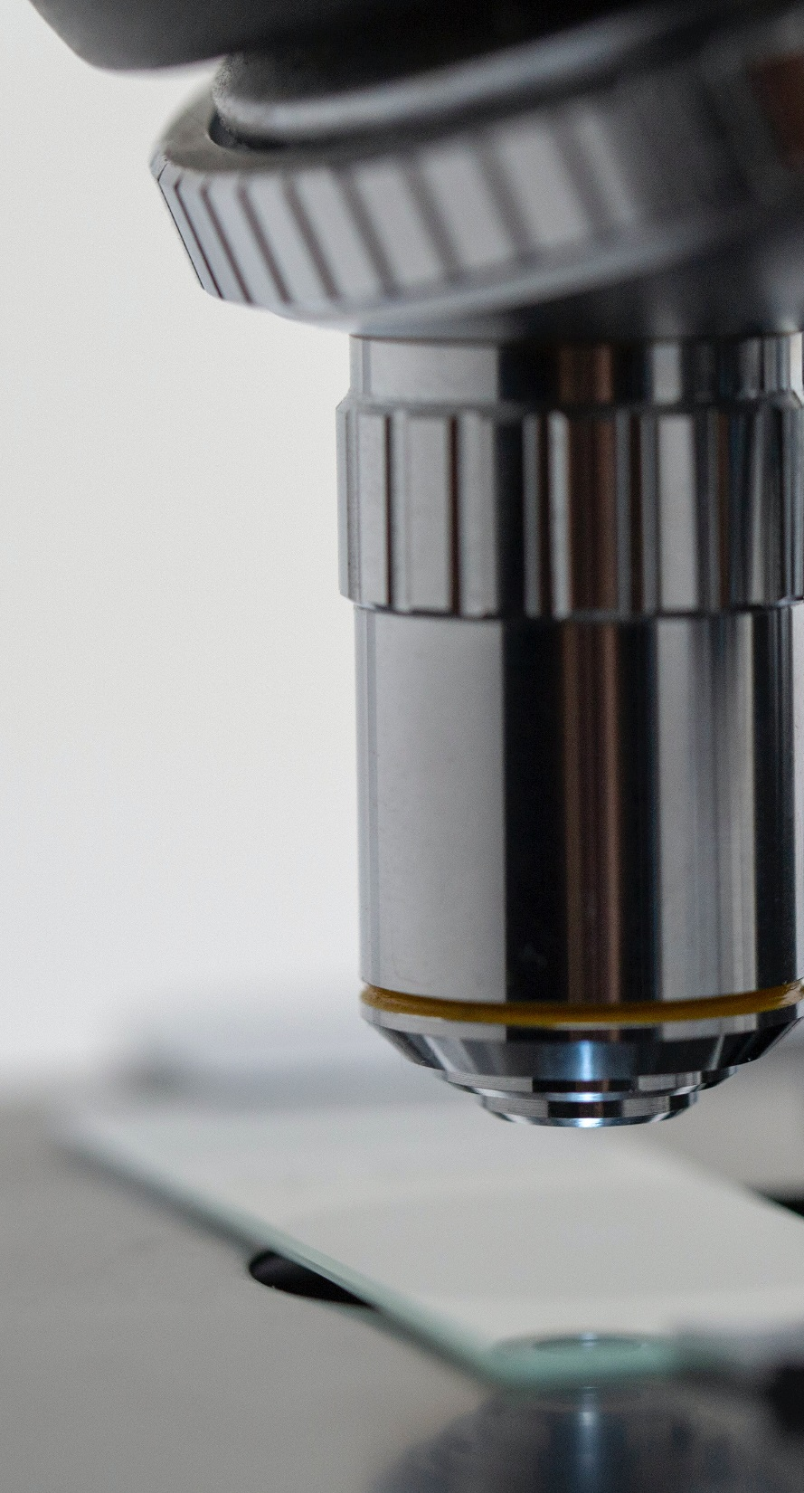

ПИЛОТНЫЙ ИННОВАЦИОННЫЙ
КЛАСТЕР ФАРМАЦЕВТИКИ, БИОТЕХНОЛОГИЙ И БИОМЕДИЦИНЫ
66
10 GMP
производственных
площадок полного
цикла
165
наименований
ГЛС производят
участники кластера
>10
тыс. человек занято
на предприятиях кластера
90
тонн фармацевтических
субстанций в год
участников
64 млрд
объем производимой
продукции
57 млрд руб
частных инвестиций
07

Slide 8





СПЕЦИАЛИЗИРОВАННАЯ ИНФРАСТРУКТУРА ДЛЯ ФАРМИНДУСТРИИ
Инжиниринговый
центр в области фармацевтики
и биотехнологий
Завод
по переработке
фармацевтических
и медицинских
отходов всех классов опасности
Центр практического обучения работников фармацевтической промышленности
Мультимодальный логистический терминал
с возможностью хранения термолабильных грузов
Завод
по производству
специализированной фармацевтической
упаковки
08

Slide 9
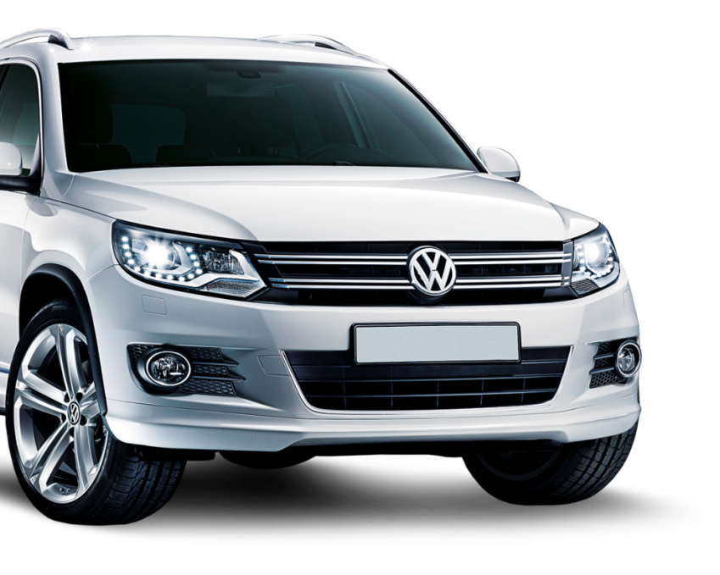






АВТОМОБИЛЕСТРОИТЕЛЬНЫЙ
КЛАСТЕР
12%
всех производимых
в России автомобилей
30
производителей
автокомпонентов
38%
доля автомобильного производства
в промышленности области
3
специальных инвестиционных контракта
3
ТОП
VOLKSWAGEN
PCMA RUS
VOLVO
ОЕМs
€ 1 млрд
€ 300 млн
€ 127 млн
09
Объем инвестиций
Объем инвестиций
Объем инвестиций

Slide 10


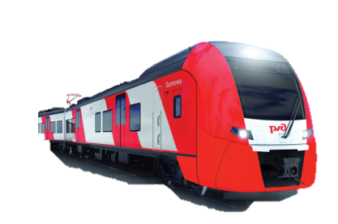
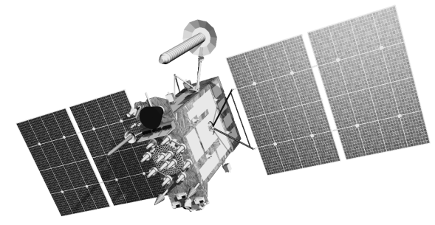
КЛАСТЕР КОМПОЗИТНЫХ
И КЕРАМИЧЕСКИХ ТЕХНОЛОГИЙ
Вхождение в международную кооперацию через европейскую ассоциацию аэрокосмических кластеров
СПЕЦИАЛИЗАЦИЯ
27
участников
Разработка и производство
изделий и конструкций из полимерных композиционных материалов
Трансфер высоких авиационно-космических технологий в гражданские сектора экономики
Р
13,5 млрд
объем производимой
продукции
413
инновационных разработок передано в производство
10

Slide 11
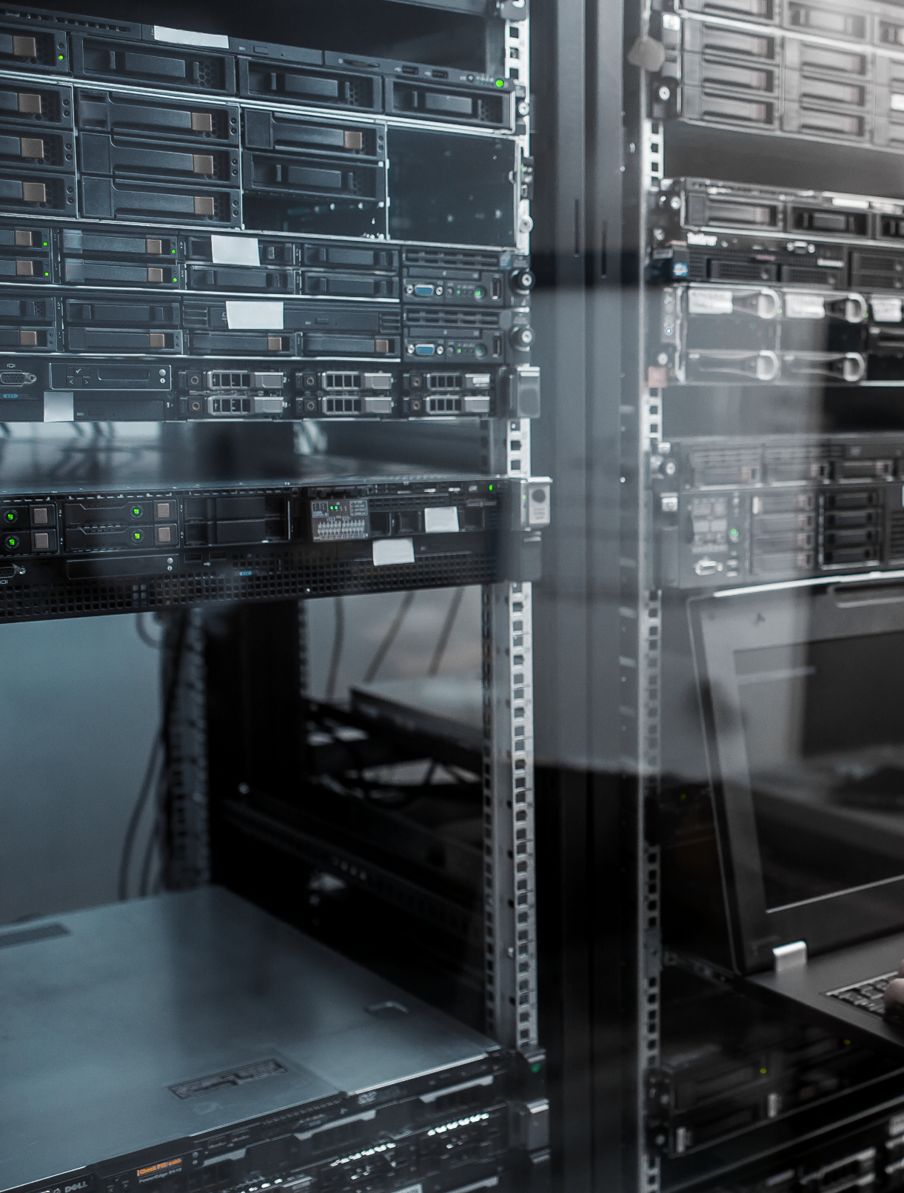



ИКТ-КЛАСТЕР
131
17 тыс.
сотрудников
37 млрд руб
совокупный оборот
(2021)
предприятие
11

Slide 12
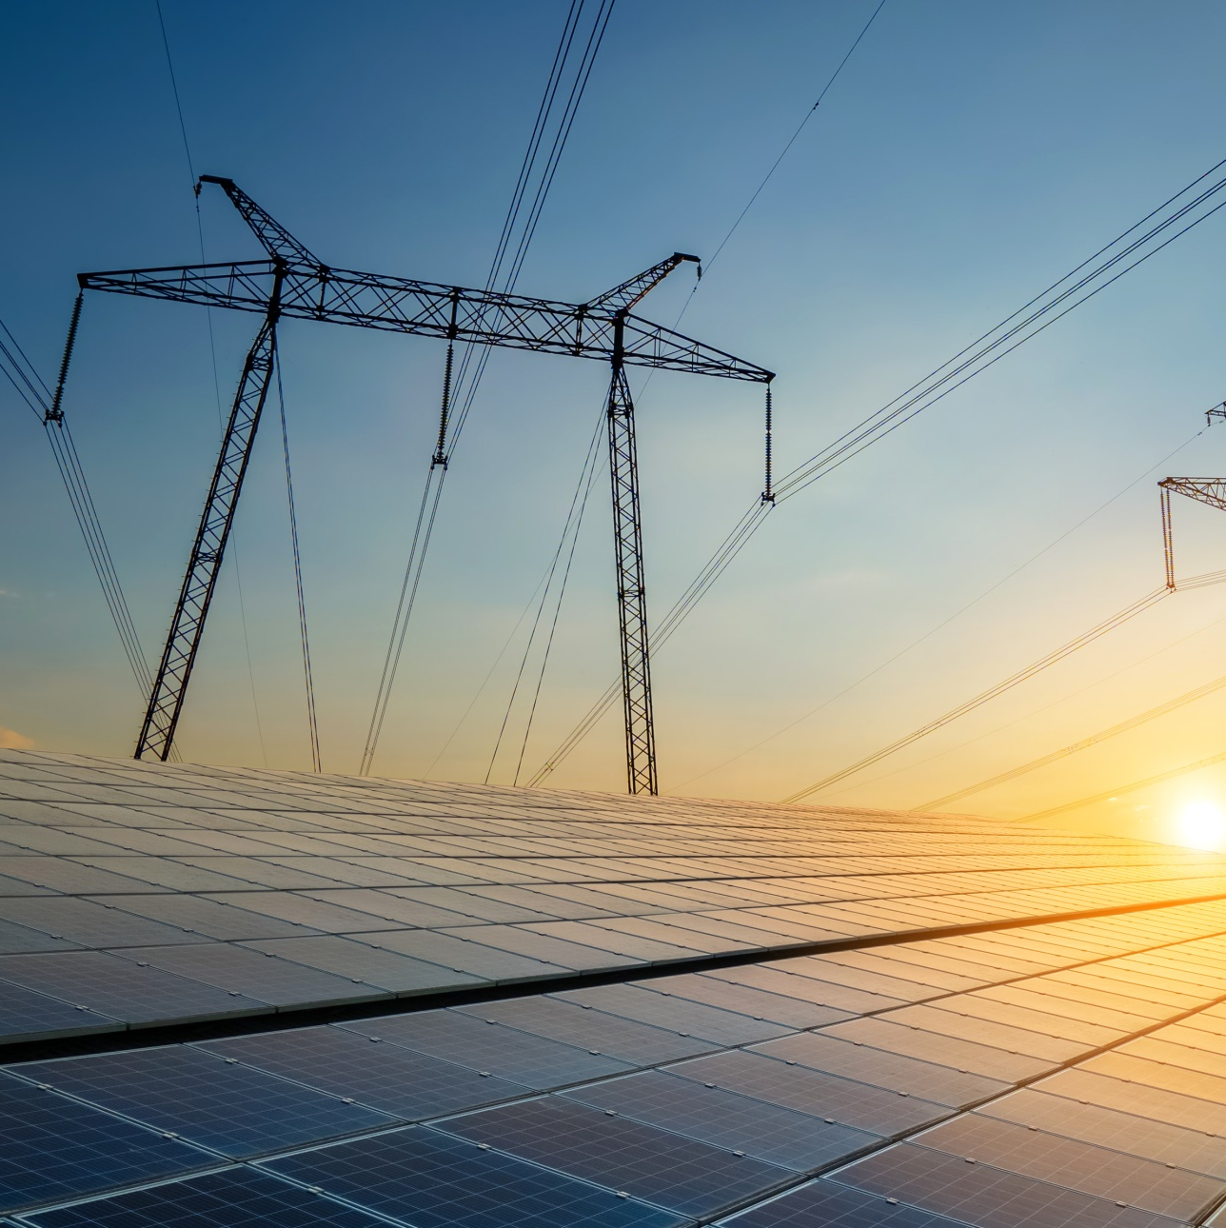
КЛАСТЕР
ЯДЕРНЫХ ТЕХНОЛОГИЙ
КОМПЕТЕНЦИИ УЧАСТНИКОВ КЛАСТЕРА
В ОБЛАСТИ
ЯДЕРНЫХ
ТЕХНОЛОГИЙ:
• ядерная медицина
• радиоэкология
• сельхозрадиология
• приборостроение
• материаловедение
• системы безопасности
• информационные технологии
• подготовка персонала
ЯДЕРНЫЕ ТЕХНОЛОГИИ
ДЛЯ НЕЯДЕРНЫХ
ОТРАСЛЕЙ
12

Slide 13
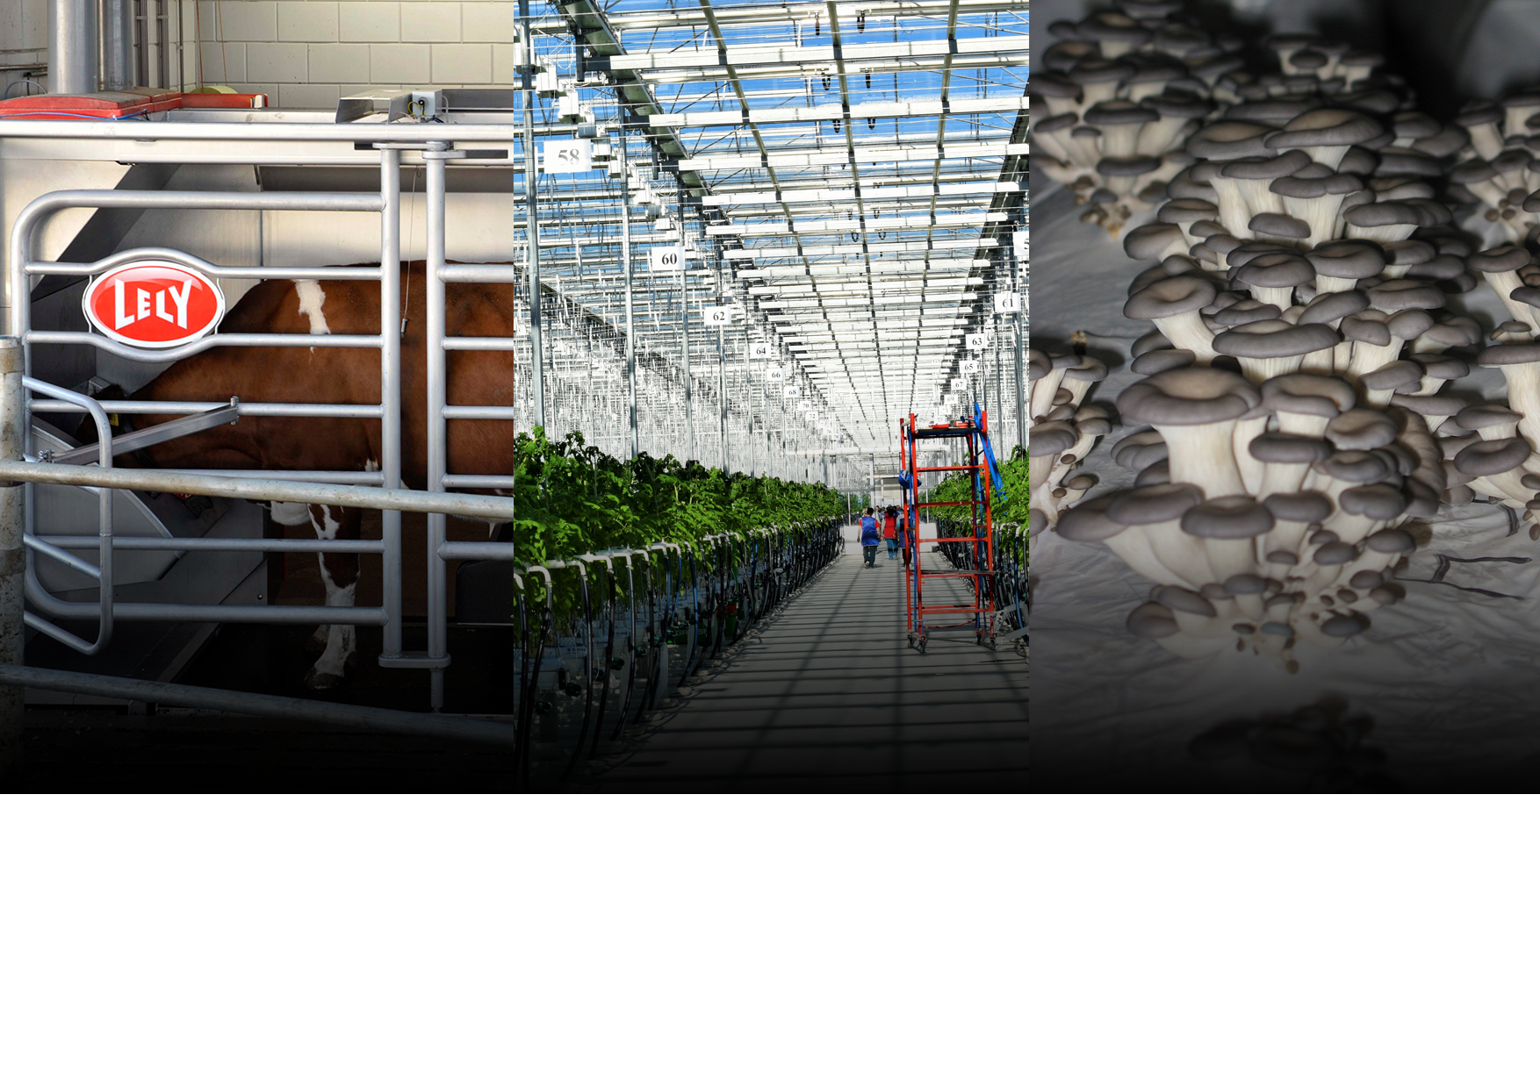
АГРОПРОМЫШЛЕННЫЙ
КЛАСТЕР
3,5%
среднегодовой
рост валовой
с/х продукции
750
> 130
доильных роботов
в 36 хозяйствах
45
предприятий пищевой и перерабатывающей промышленности
крестьянско-
фермерских хозяйств
13

Slide 14
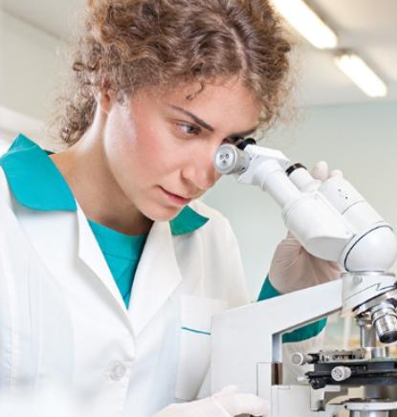

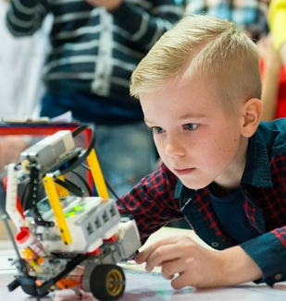
ПОДГОТОВКА КАДРОВ
ОТРАСЛЕВЫЕ ОБУЧАЮЩИЕ ЦЕНТРЫ
ЦЕНТР ПРАКТИЧЕСКОГО ОБУЧЕНИЯ
ИНФОРМАЦИОННЫЕ ТЕХНОЛОГИИ
МОЛОДЕЖНОЕ ТВОРЧЕСТВО
Модель целевой подготовки специалистов для конкретных производств
ИТ-лицей
Центр молодежного инновационного творчества
>80
направлений подготовки
Базовые кафедры
на «якорных» предприятиях кластера
Две школы на базе
IT предприятий
Проведение хакатонов
14
Дуальная система образования
Разработаны
профессиональные стандарты
по «промышленной фармации»
Яндекс.Лицей,
IT Школа Samsung
УМНИК, конкурс стипендий

Slide 15







СДЕЛАНО
В КАЛУЖСКОЙ ОБЛАСТИ
38%
всех производимых в РФ
двигателей внутреннего сгорания производятся
в Калужской области
16%
всех выпускаемых в РФ стиральных машин производятся
в регионе
36%
выпускаемых в России телевизоров сходят
с конвейера калужского завода
12%
от всего объёма
произведённых в РФ
автомобилей выпускаются
на калужских автозаводах
34%
производимых в РФ локомотивов сделаны
в Калужской области
15

Slide 16
СПАСИБО
ЗА ВНИМАНИЕ!
Павел Гранков,
Генеральный директор
АО «Агентство инновационного развития —
центр кластерного развития Калужской области»
АО «АГЕНТСТВО ИННОВАЦИОННОГО
РАЗВИТИЯ — ЦЕНТР КЛАСТЕРНОГО РАЗВИТИЯ
КАЛУЖСКОЙ ОБЛАСТИ»

